Slide 1
визитка
депутата
молодёжного
Парламента

Slide 2
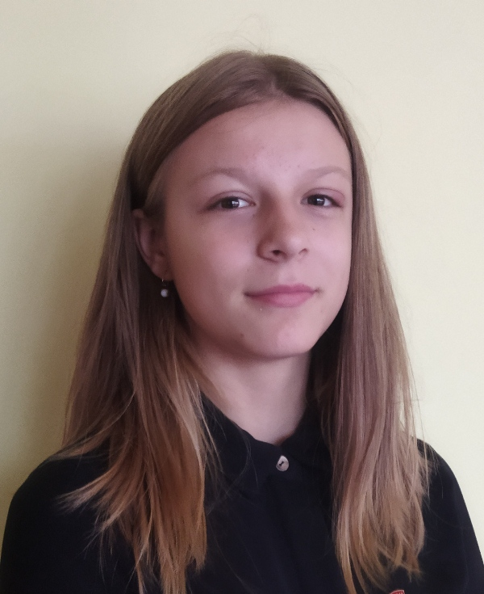
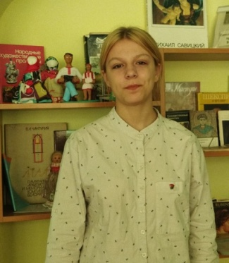
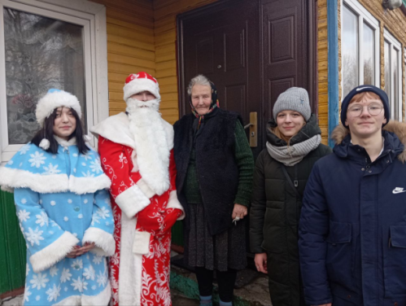
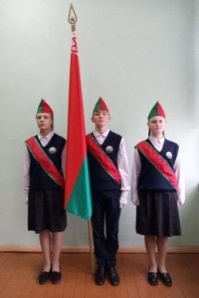
Хитро Евгения
класс: 10
возраст: 15 лет
репутация: отличная
успеваемость: хорошая
член первичной организации ОО «БРСМ» ГУО «Вселюбская средняя школа»
командир волонтёрского отряда «Позитив»
член Молодежного парламента при Новогрудском районном Совете депутатов
член школьной Знамённой группы
и просто хороший человек
Моё кредо:
«Только вперед»

Slide 3
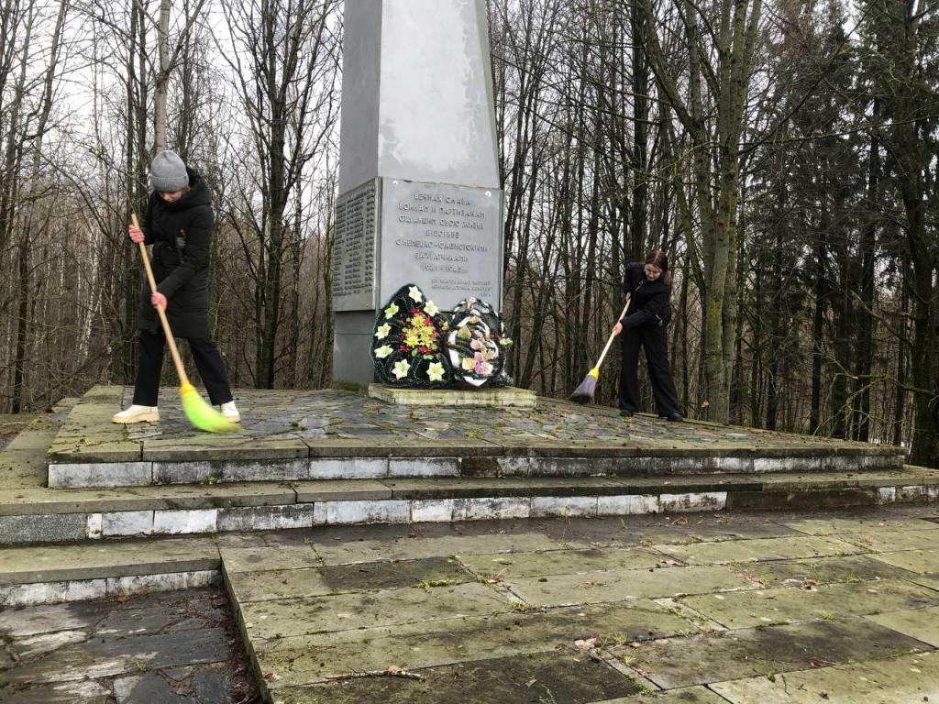
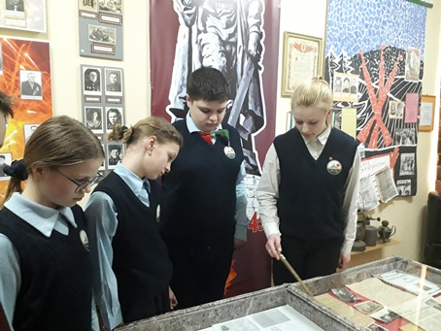
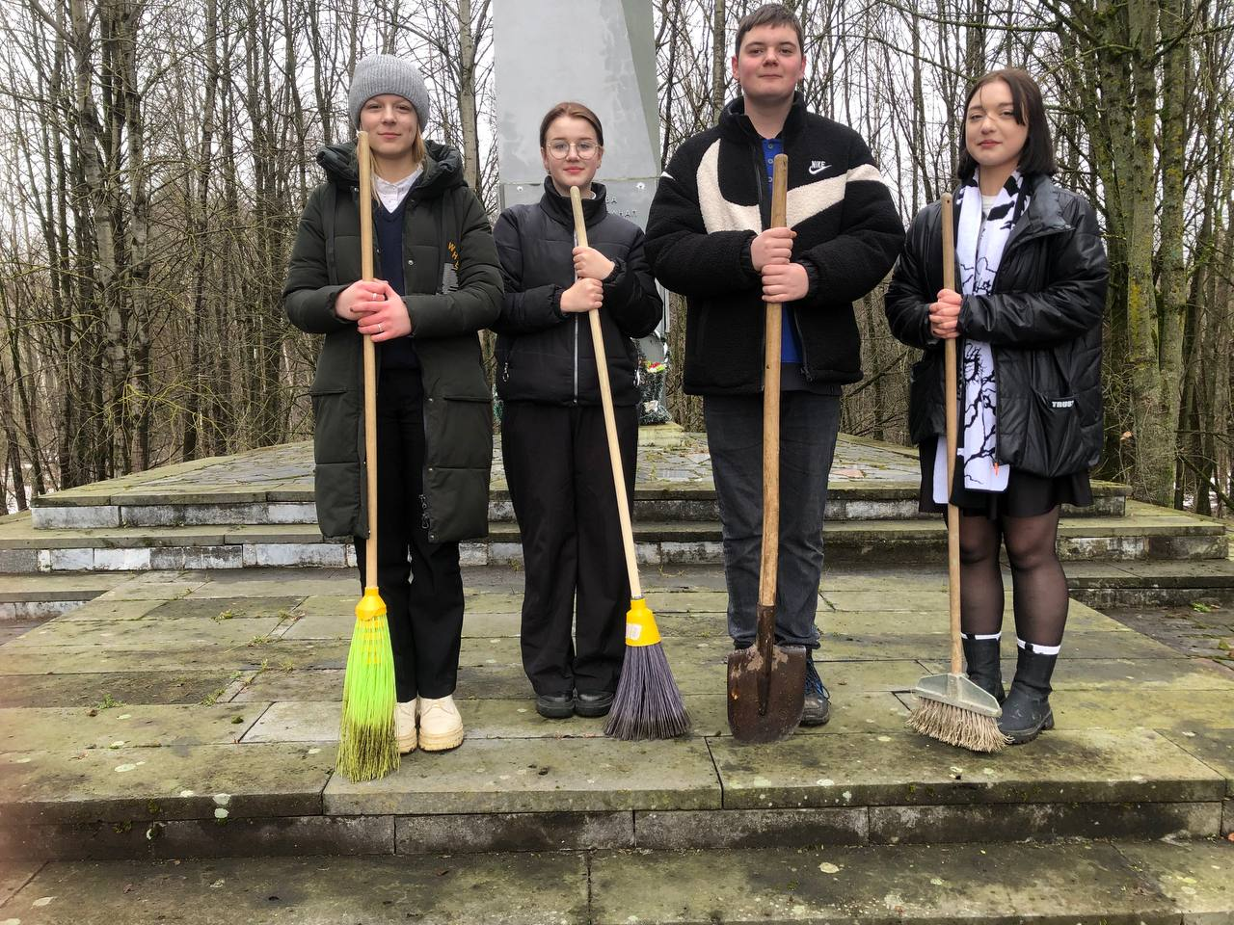
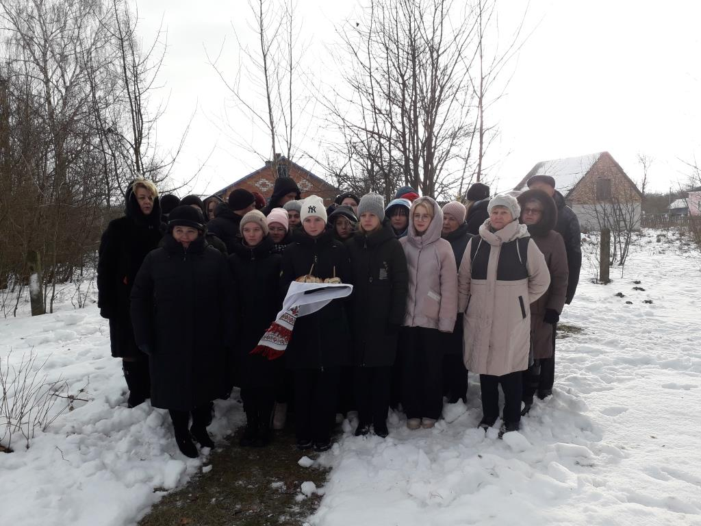
Я – ПАТРИОТ

Slide 4
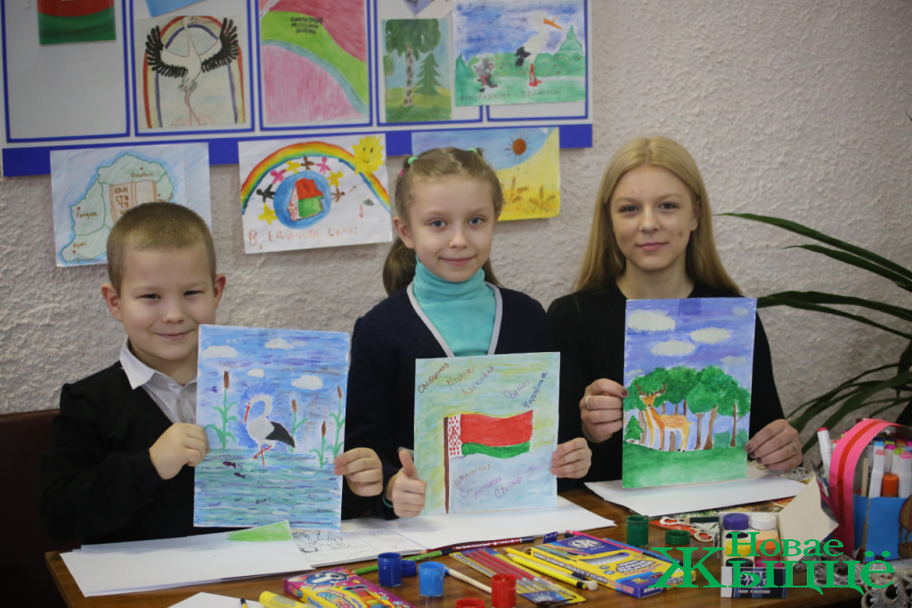


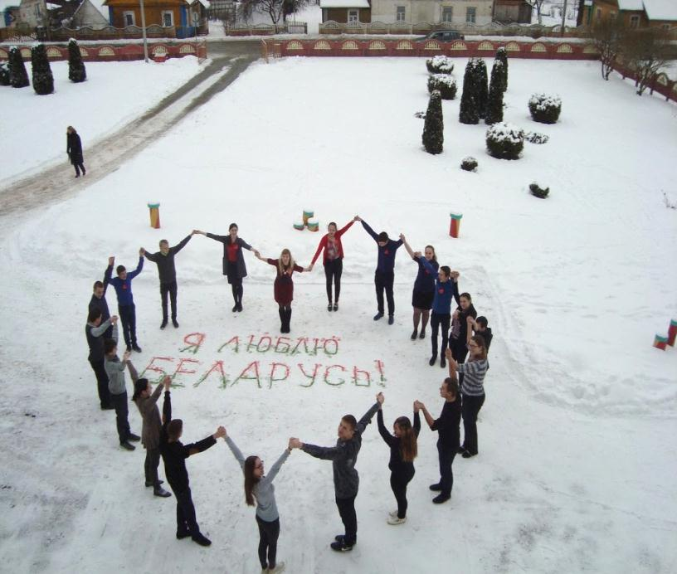
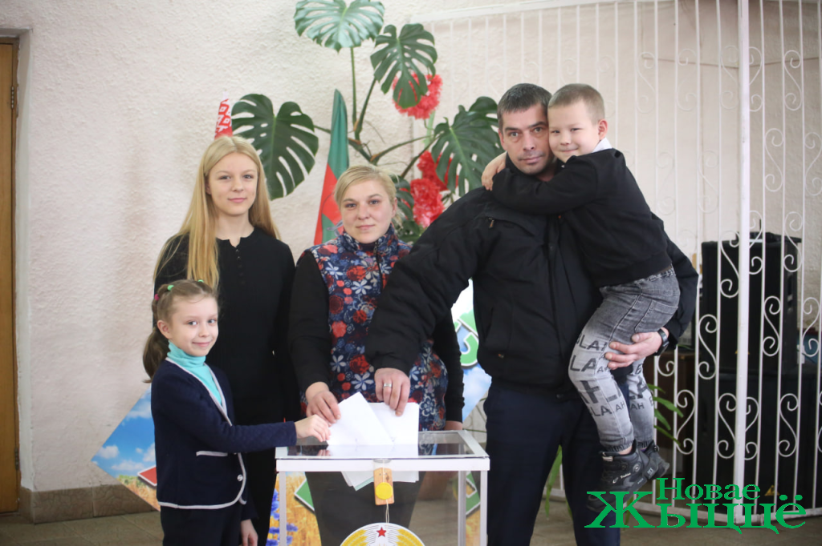
Я –
ГРАЖДАНИН

Slide 5
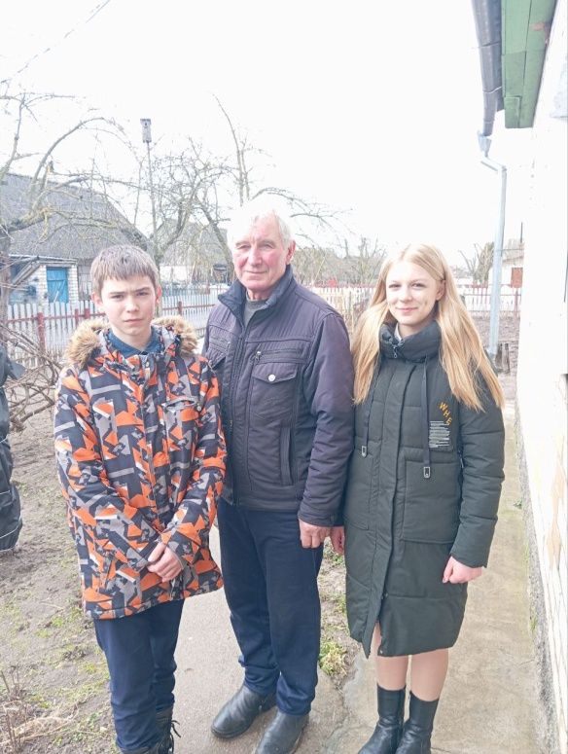
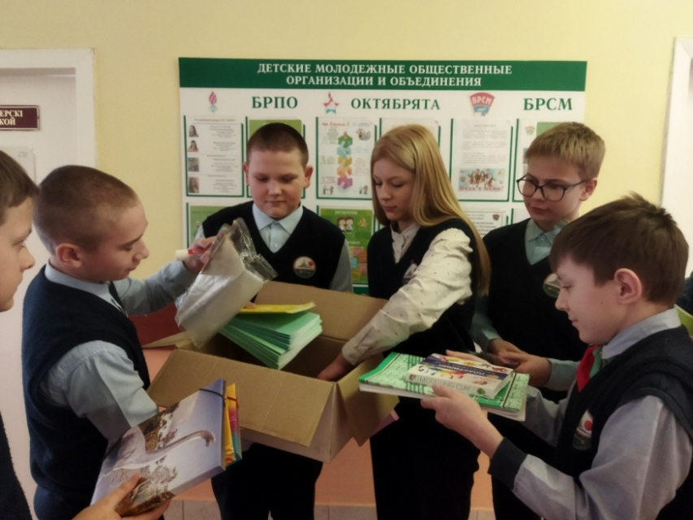
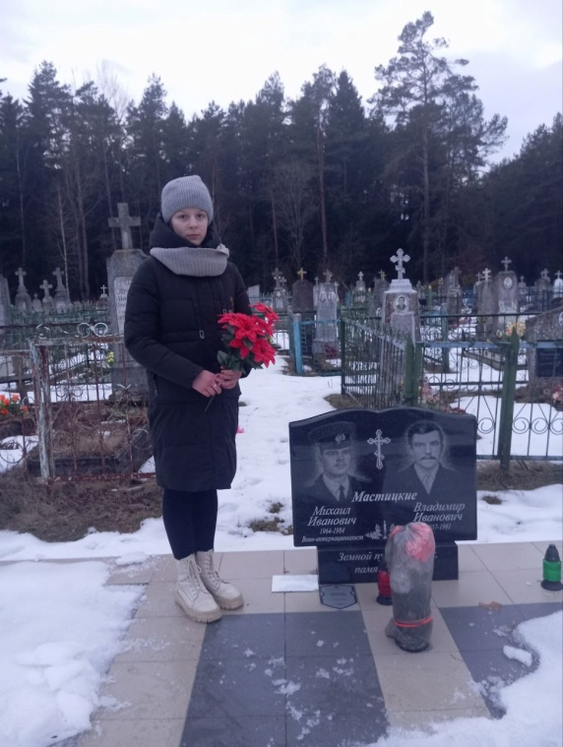
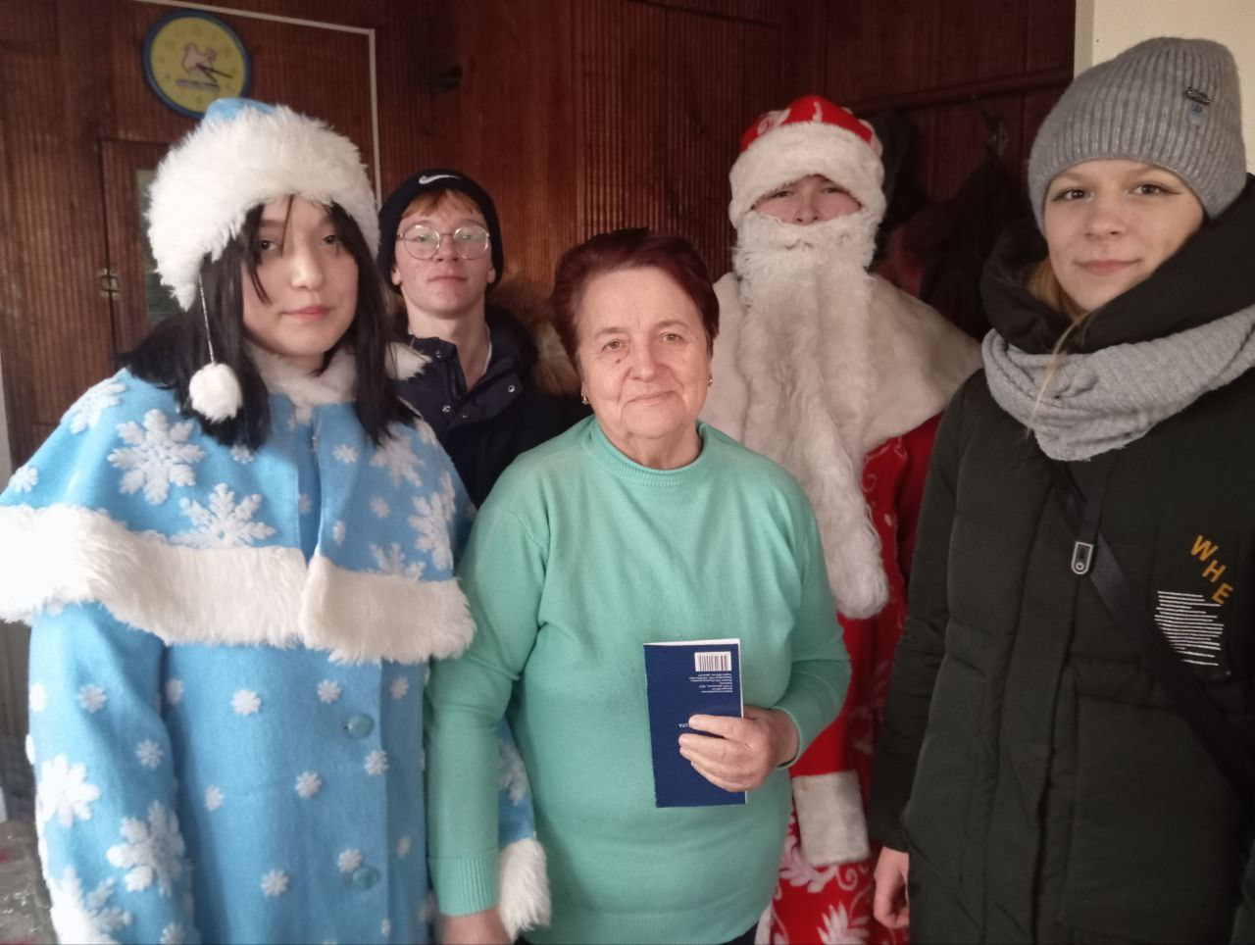
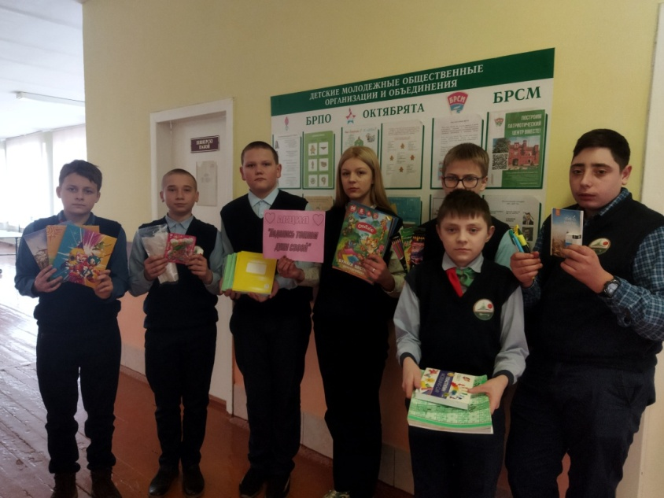

Я –
ВОЛОНТЁР

Slide 6
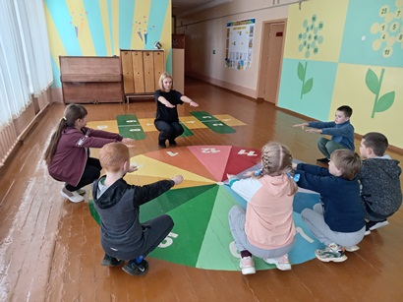


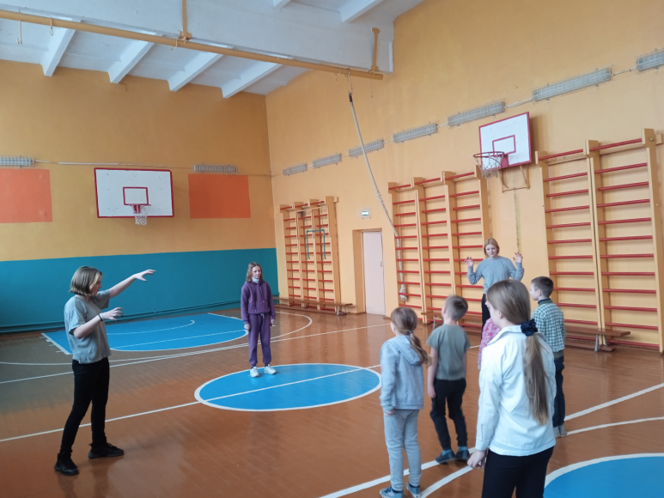
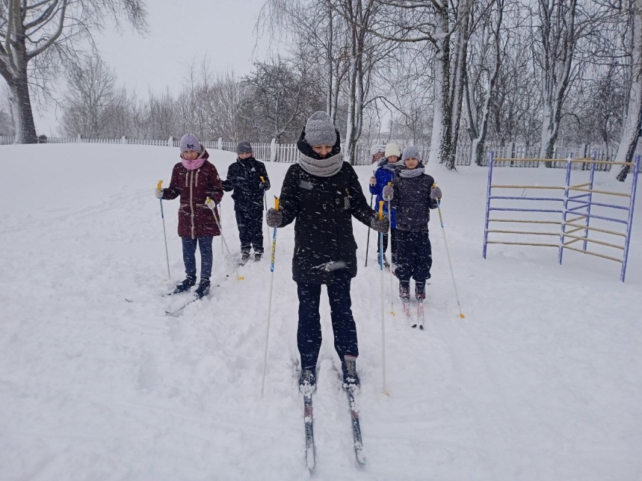
Я – ЗА ЗДОРОВЫЙ
ОБРАЗ ЖИЗНИ

Slide 7
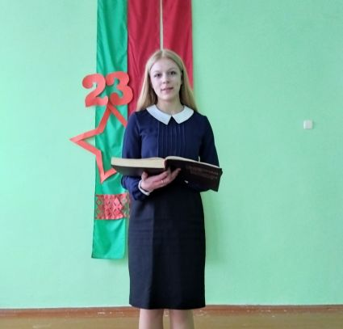
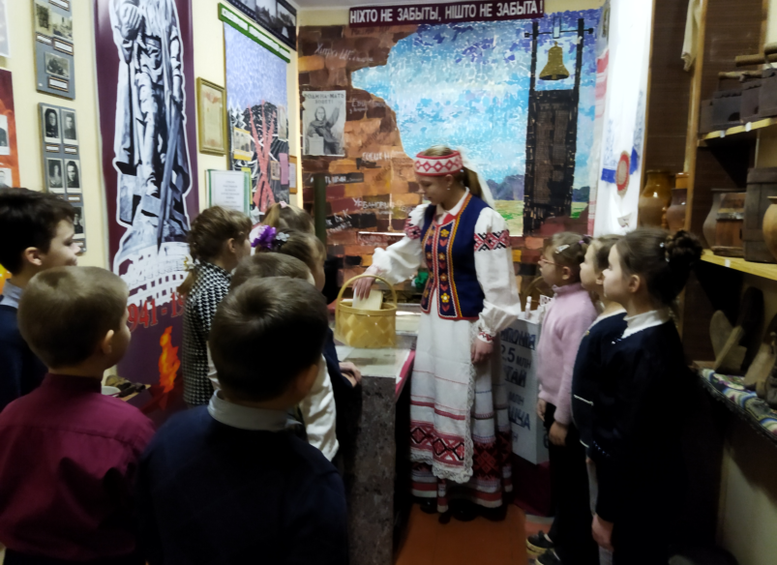
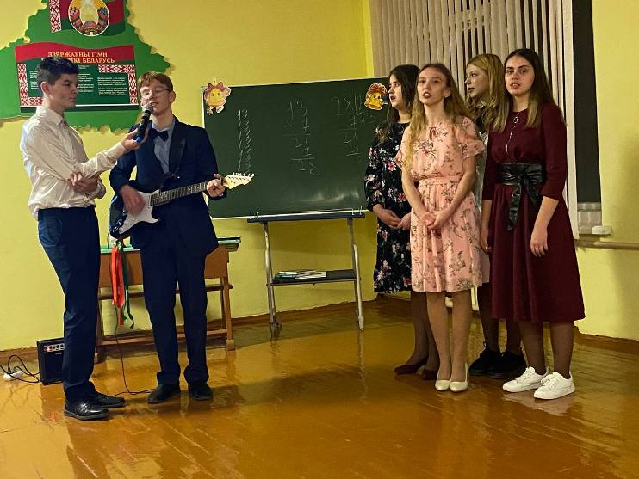
Я – активный
участник
Различных
конкурсов, акций,
Спортивных соревнований

Slide 8
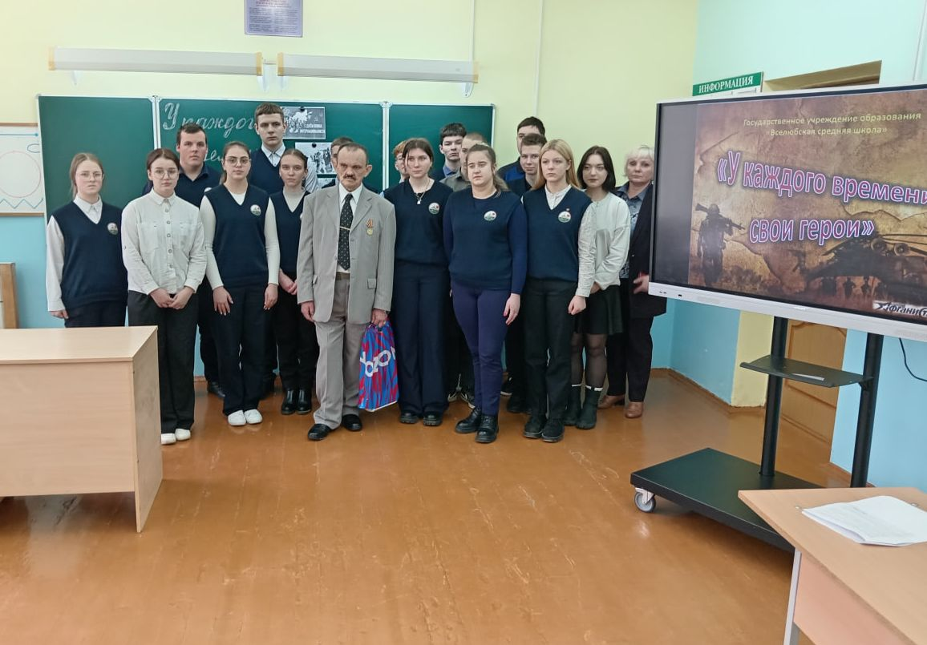
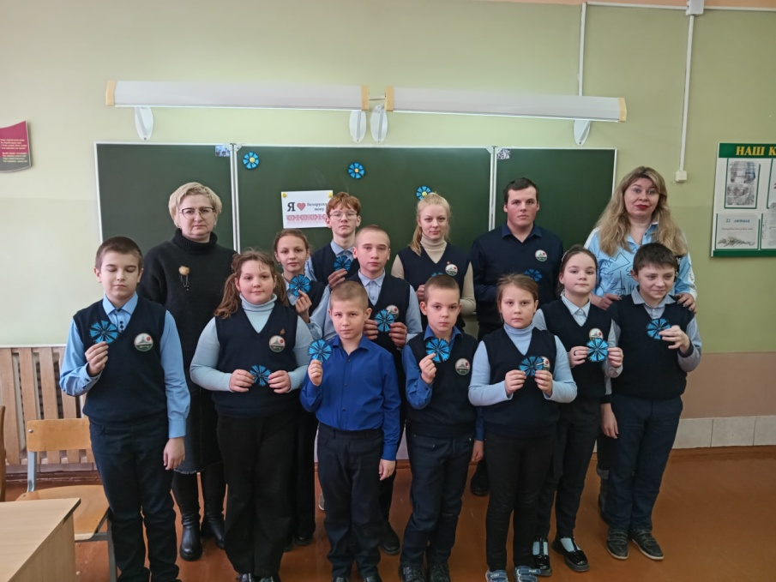
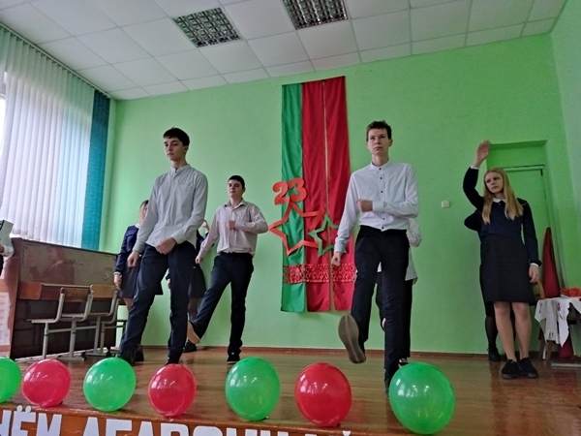
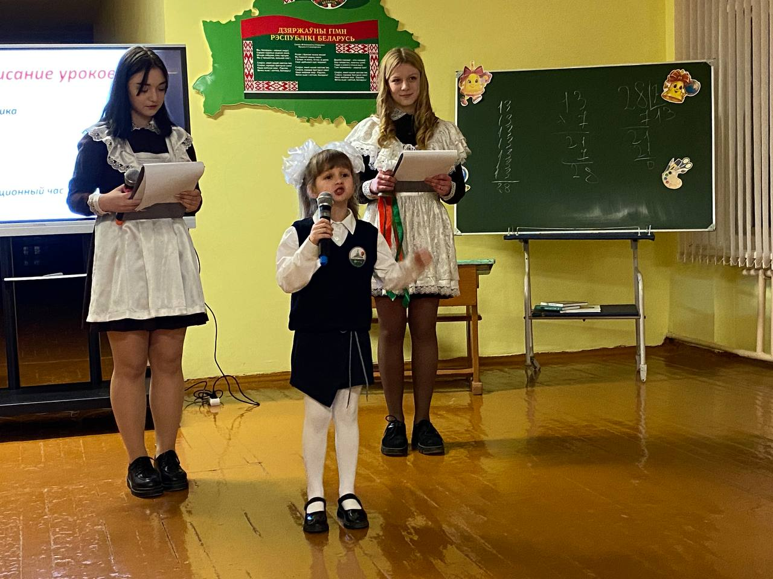

Slide 9


II место в районном этапе конкурса юных экскурсоводов музеев
I место в районном этапе конкурса юных чтецов “Жывая класіка”
Хитро Евгения (youtube.com)
II место в районном этапе конкурса образовательных видеороликов «Природный объект малой родины»
https://cloud.mail.ru/public/Uncv/4ALFBgLzU
I место в районном этапе конкурса «Открытка для мамы»
II место в районном этапе конкурсе - выставке фотографий “Беларускія напевы”

Slide 10
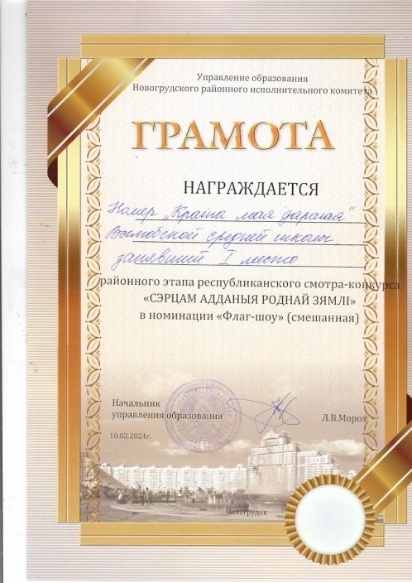

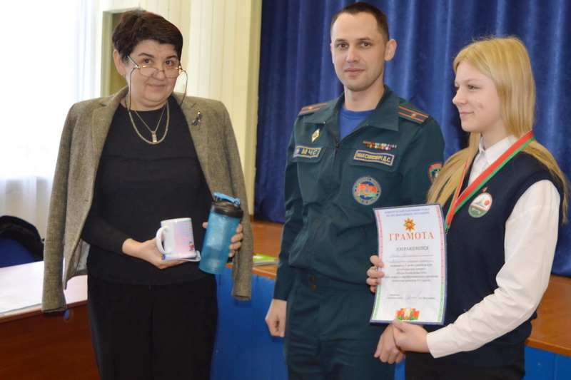
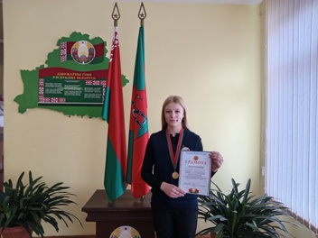
I место в районном этапе республиканского конкурса «Школа безопасности -2024» в возрастной категории 9-11 классы
Участие в районном этапе республиканского смотра-конкурса «Сэрцам адданыя роднай зямлі» в номинации «Флаг-шоу» - I место в районном этапе
Участие в команде Христославов - II место

